Slide 1
Rentrée scolaire
2026-2027
Le Galion des Appalaches

Slide 2
Bienvenue dans
notre classe le 6A !
☺

Slide 3

Horaire de la journée…
Classe titulaire pour l’avant-midi
Cours à l’horaire pour l’après-midi
Bonne
journée !
Récréation : 10h10 à 10h25 et 12h00 à 12h30
Diner : 12h30 à 13h00

Slide 4
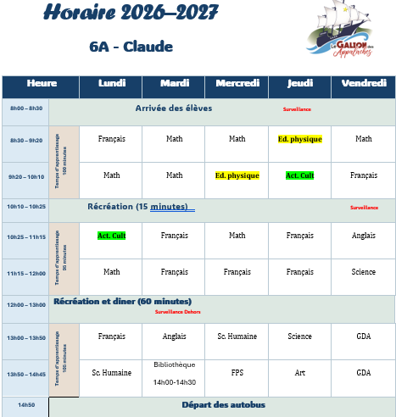
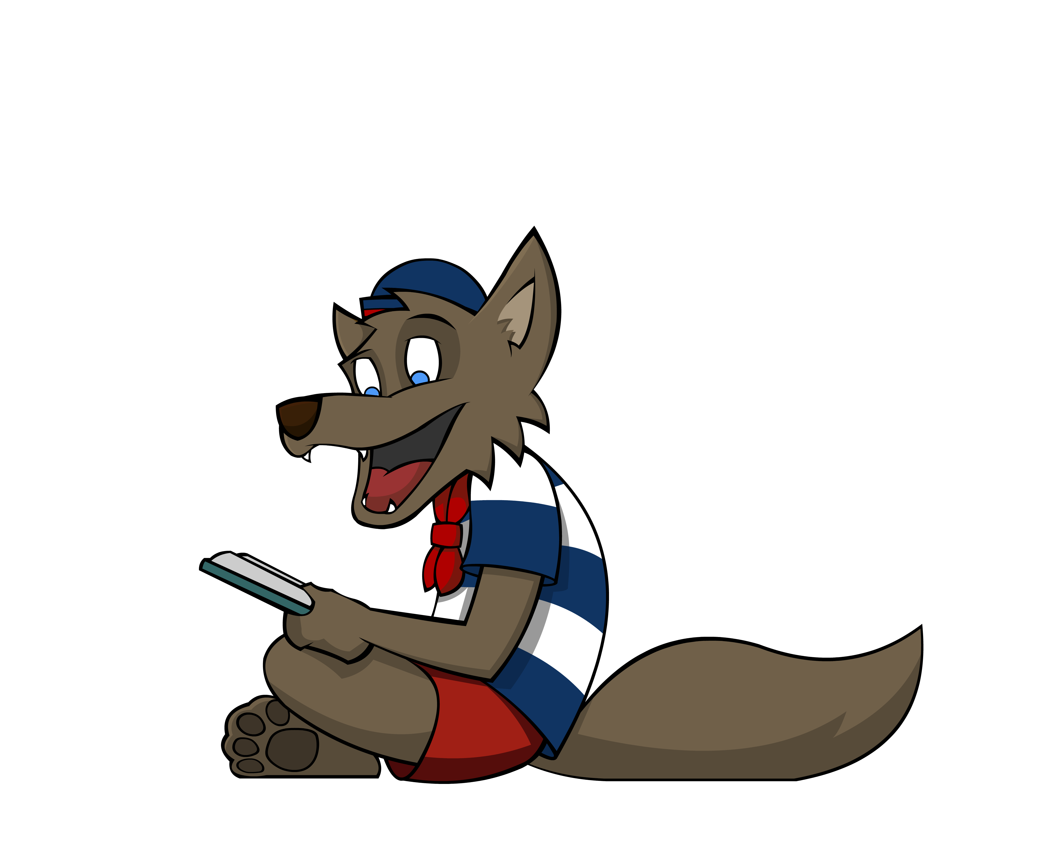
Calendrier scolaire
20 vendredis complets
Journées thèmes
Ateliers GDA

Slide 5
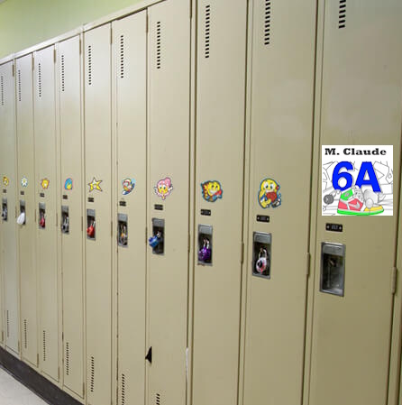
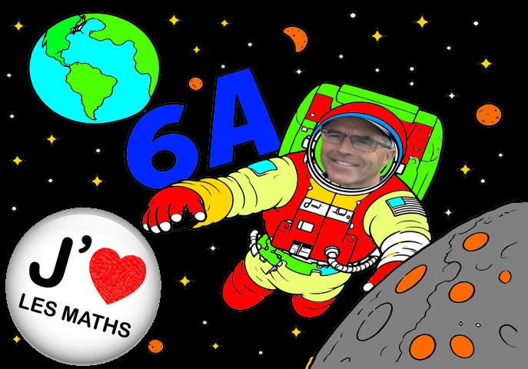
Pupitre – Casier et mini casier…

Slide 6
Cycle 3
6e année | Mme Jennyca
 | M. Claude
 | M. Abdelkader
7e année | Mme Alyssa
 | M. JF
 | M. Stéphane
8e année | Mme Chantal D.
 | Mme Jenny
 | Mme Valérie

Slide 7
Cycle 3
Enseignante ressource | Arianne Morency Drapeau
Cours multiples | M. William
Gymnase | Mme Myriam
Direction adjointe cycle 3 | Mme Chantal H.
Direction adjointe | Mme Rachel
Direction | Mme Renelle

Slide 8
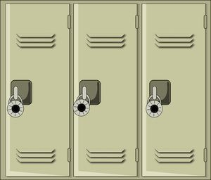
Casiers…
Cadenas
Combinaison
Ordre et propreté

Slide 9

Fonctionnement général
Arrivée
Préparation
Cantine
Circulation (une table à la fois)
2 cours à la fois
Assure-toi d’avoir tout ton matériel
Arrêt au casier entre 2 cours
Circulation
Départ
Calme
À droite
Perte de temps
Salle de bain (entre les cours / sans permission)
Regroupement en classe
Marcheurs vs Autobus
L’enseignant (en avant) accompagne son groupe jusqu’à la sortie de l’école

Slide 10
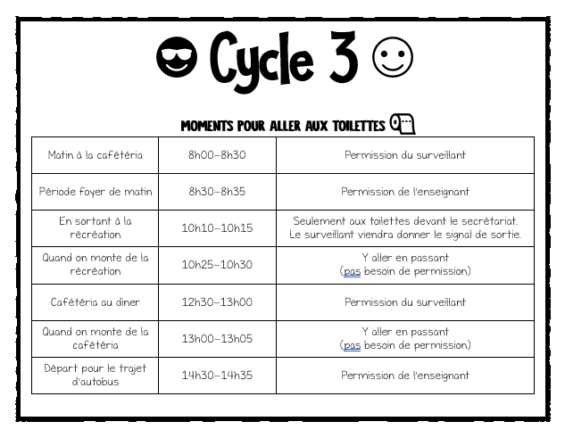

Slide 11



Récréation (10h10 à 10h25)
Lumières
Sortie : Porte derrière
la cantine
Soccer à 10h10
Entrée : Porte derrière la cantine
Ordre de sorties (voir tableau)
Avant la récréation, tu . retournes en classe.
Liste de vérification
Je joue sans utiliser la violence.
Je respecte les limites de la cour.
Je respecte le matériel.
Je me dirige vers la porte quand la cloche sonne.
Je monte calmement sans courir, ni crier.
Limites de la cour de récréation
Aucune perte de temps, tu bouges !

Slide 12
Pauses à l’intérieur…
Aucun mélange entre les classes
Jeux calmes
Permission pour aller aux toilettes
Ordinateur/Cubicule
Liste de vérification
Je joue des jeux de table.
Je respecte les autres.
Je respecte le matériel.
Je reste assis en classe et je ne circule pas.
Je parle doucement.
Je n’utilise pas l’ordinateur.
Collation
Signal de l’enseignant pour la fin de la pause

Slide 13
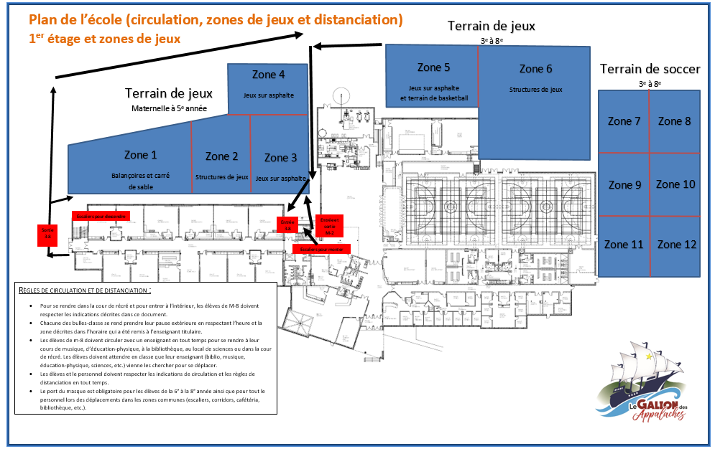

Limites de la cour…
Côte
Estrades / Coin de l’école
Centre des métiers (shop)
Notes:
Soccer 6e : Zones 7-8
Soccer 7e-8e : Zones 11-12

Slide 14
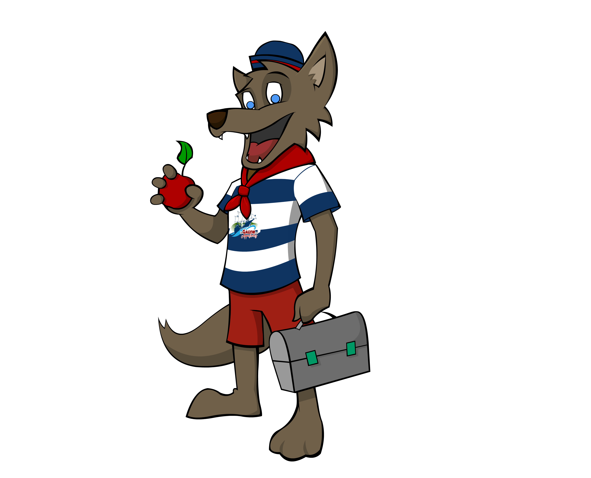
Collation…
# 1
À l’intérieur seulement
# 2
Collation seulement
(pas de boite à diner)
# 3
À la fin de la 2e* ou au début de la 3e période
Notes:
Si tu oublies ta collation, tu ne peux pas aller la chercher. Tu pourras la prendre après la pause.
Aucune collation au gymnase

Slide 15
Récréation (12h00 à 12h30)
Options…
Lumières, peu importe où tu vas
Sortie : Porte derrière la cantine
Entrée : Porte derrière la cantine
Ordre de sorties (voir tableau)
Avant la récréation, tu retournes en classe.
Jeux du midi (mi-octobre)
Limites de la cour de récréation
Aucune perte de temps, tu bouges !

Slide 16
Limites de la cour…
Zones 5-12 avec restrictions
2 surveillants
Soccer 6e + 7e-8e
Notes:
Soccer 6e : Zones 7-8
Soccer 7e-8e : Zones 11-12

Slide 17
Diner…
Boites à diner sur la scène
Diner par niveau
Lève ta main pour toute demande sauf déchets/cabarets
Tu restes assis.
Diner au coût de 4$
6e année
6e année
8e année
7e année
8e année
7e année
scène
fenêtres
7e
7e
6e
6e année
libre
libre
cantine

Slide 18
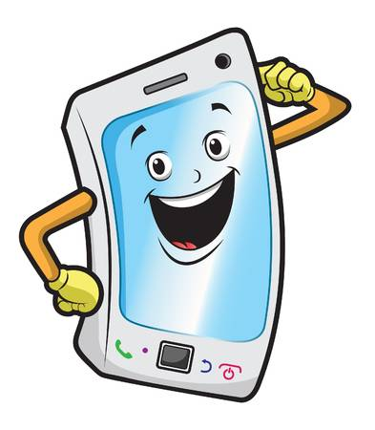
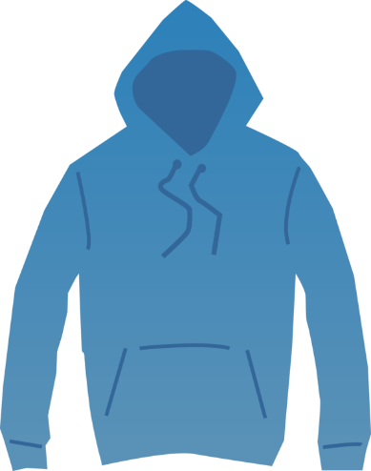

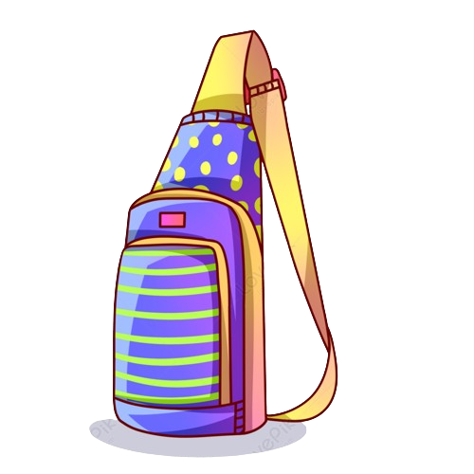
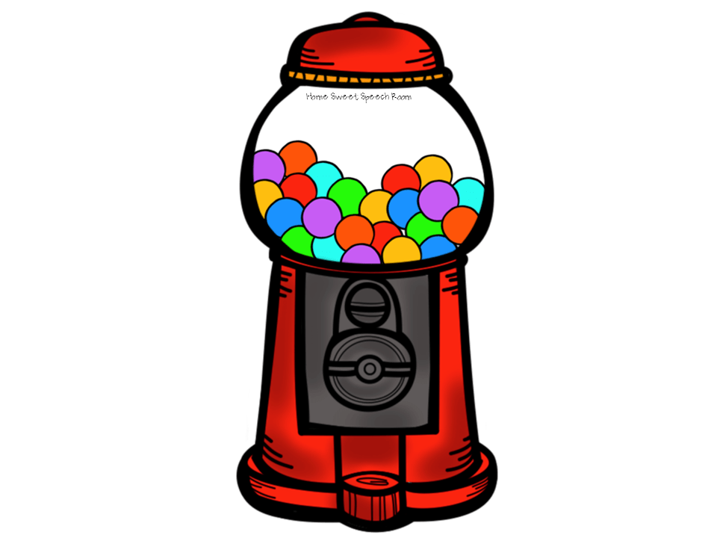
Autres règlements
Cellulaire
Casquette
Pause du matin et accueil cafétéria seulement
Sacoche
Gomme
À la discrétion de l’enseignant(e)

